Slide 1
PERENCANAAN DAN PERANCANGAN SISTEM RADIO LINK MICROWAVE
(MICROWAVE LINK PLANING AND DESIGN)
Sutrisno,BSEE,MT
19571019198403001
Telecommunication Electrical Engineering
Bandung State of Polytechnics
Januari 2024
Microwave Link Design
Notes:
Microwave Link Design

Slide 2
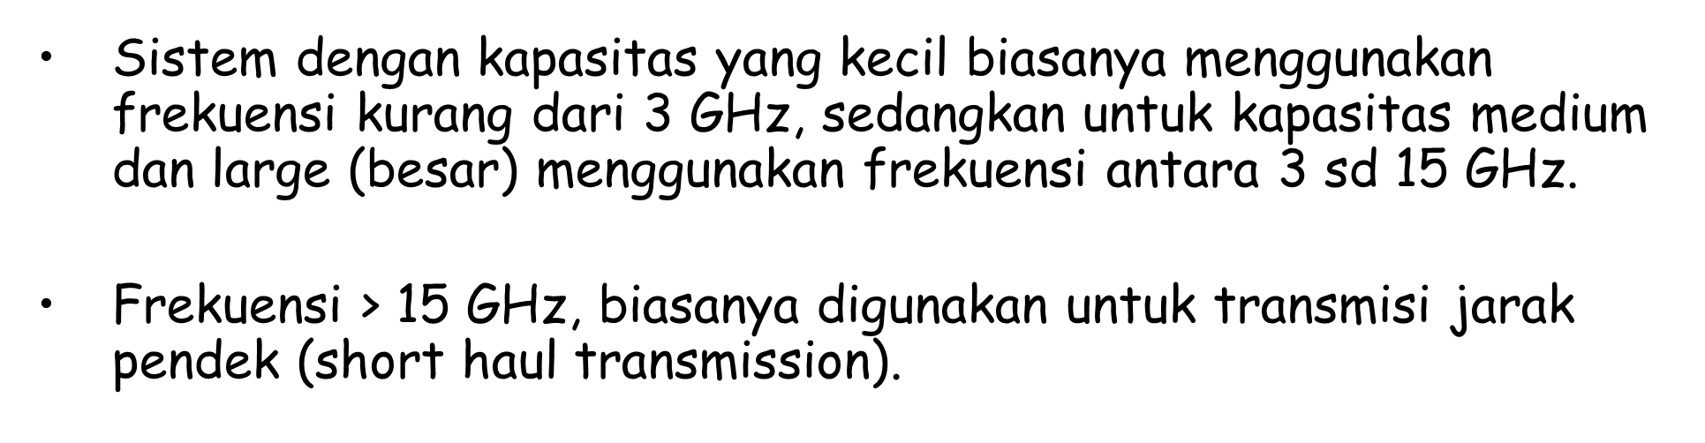
Apa yang dimaksud dengan sistem komunikasi mikrowave ?
I. PENDAHULUAN
Suatu sistem komunikasi yang menggunakan pita frekuensi radio dengan rentang frekuensi dari 2 sd 60 GHz. Menurut IEEE, gelombang elektromagnetik antara 30 sd 300 GHz disebut gelombang milimeter (millimeter wave, MMW) bukan gelombang mikro sebagaimana panjang gelombangnya kira-kira dari 1 sd 10 mm.
Microwave Link Design

Slide 3
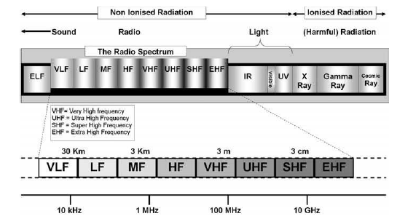
Spektrum Gelombang Elektromagnetik
Microwave Link Design

Slide 4
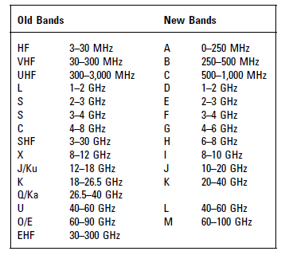

Nomenklatur Pita Frekuensi Gelombang mikro
Microwave Link Design

Slide 5
Keuntungan Radio Mikrowave
Pengaruhnya kecil terhadap bencana alam.
Kecenderungan terhadap kerusakan yang tidak disengaja kecil.
Link radio yang melintasi pegunungan atau sungai secara ekonomis lebih feasible.
Instalasi dan pemeliharaan yang bersifat pertitik (single point).
Keamanan yang bersifat pertitik (single point)
Penggelaran (deployment) yang cepat, sebagai contoh untuk daerah-daerah yang mengalami bencana dimana infrastruktur telekomunikasi PSTN mengalami kehancuran
Microwave Link Design

Slide 6
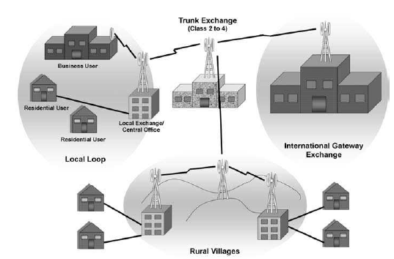
Aplikasi Gelombang mikro
1) Fixed link operator:
Typical network diagram

Slide 7
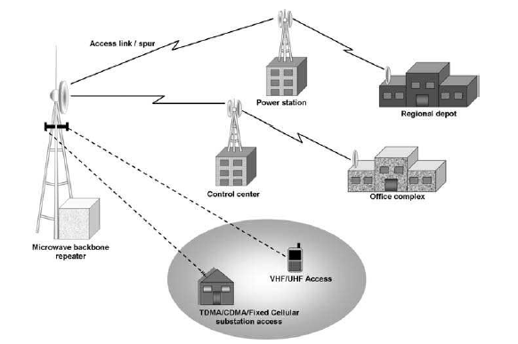
2) Utility network
Typical network diagram

Slide 8
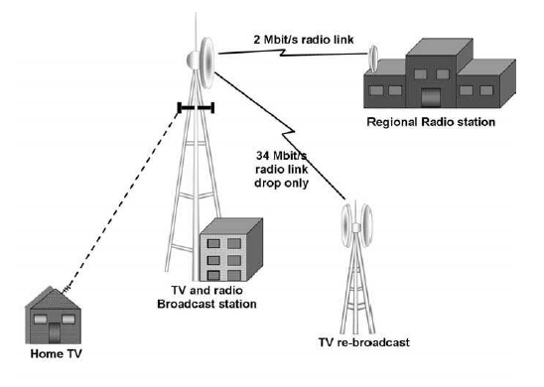
3) TV Distribution network
Typical network diagram

Slide 9
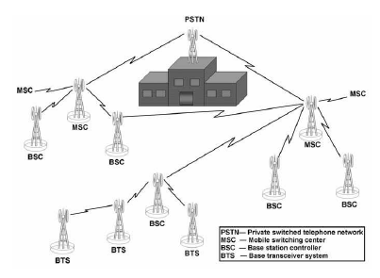
4) Tipikal GSM backhaul network
Typical network diagram

Slide 10
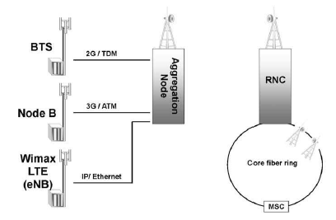
5) Tipikal next generation mobile network
Microwave Link Design

Slide 11
MICROWAVE PROPAGATION
Pertimbangan Line of Sight (LOS)
Komunikasi radio mikrowave memerlukan syarat kondisi LOS yang betul-betul terbuka (clear).
Dalam kondisi atmosfer normal radio horizon kira-kira 30% diatas optical horizon.
Radio LOS melibatkan konsep Fresnel ellipsoids dan kriteria jarak ruang (clearance criteria)
Microwave Link Design

Slide 12
Fresnel Zone adalah sebuah daerah interferensi yang bersifat konstruktif dan destruktif yang tercipta ketika propagasi gelombang elektromagnetik di ruang bebas (free space) mengalami pantulan (multipath) atau difraksi sebagai mana gelombang bersilangan atau berpotongan dengan suatu hambatan (obstacles).
Fresnel Zone dispesifikasikan dengan menerapkan bilangan yang berurutan dari setengah gelombang ganda yang merepresentasikan perbedaan dalam lintasan propagasi gelombang radio terhadap lintasan yang langsung (direct path).
Fresnel Zone harus betul-betul bebas dari hambatan dan rintangan.
Microwave Link Design

Slide 13

Tipikal Fresnel Zone pertama (N=1) digunakan untuk menentukan obstruction loss (rugi rintangan)
Lintasan langsung antara pemancar (TX) dan penerima (RX) perlu jarak ruang (clearance) diatas tanah paling sedikit 60% dari jari-jari Fresnel Zone pertama untuk mencapai kondisi propagasi ruang bebas (free space propagation conditions).
Faktor k jari-jari bumi akan mengkompensasi refraksi pada atmosfer
Microwave Link Design

Slide 14

Jari-jari Fresnel Zone
R=17.32(x(d-x)/fd)^{1/2}
^{Dimana d} ^{= jarak antara antena (km)}
R = Jari-jari Fresnel Zone pertama (m) f = Frekuensi (GHz)
y
R
x
d=x+y
Microwave Link Design

Slide 15
Radius Bumi Effective = k x Radius Bumi Sebenarnya
True Earth’s radius= 6371 Km k=4/3=1.33, atmosfer standar dengan lintasan refraksi normal (harga ini harus digunakan bilamana harga setempat tidak tersedia)
Variasi dari ray curvature sebagai fungsi dari
faktor k
K=
k=1
k=0.5
k=0.33
Kurvatur bumi yg sebenarnya = 6,371 Km

Slide 16
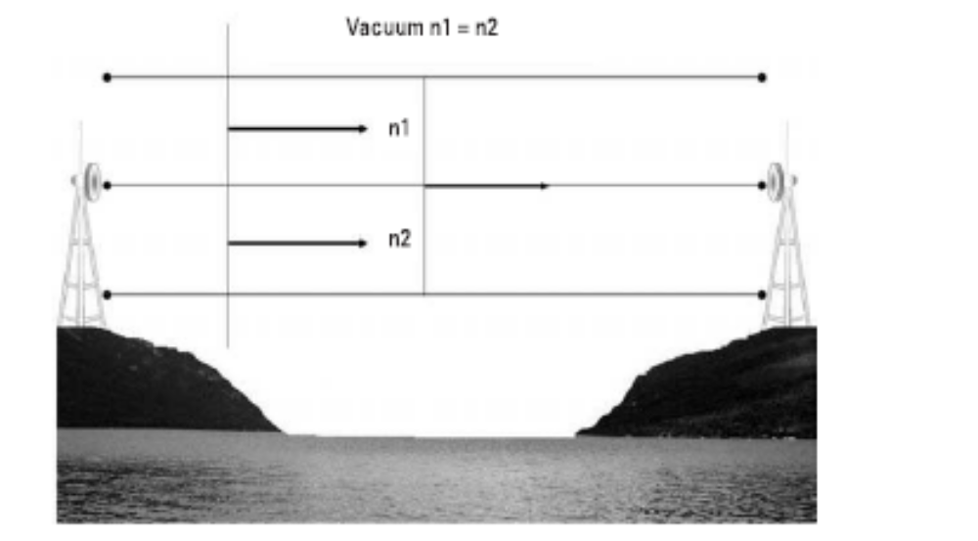
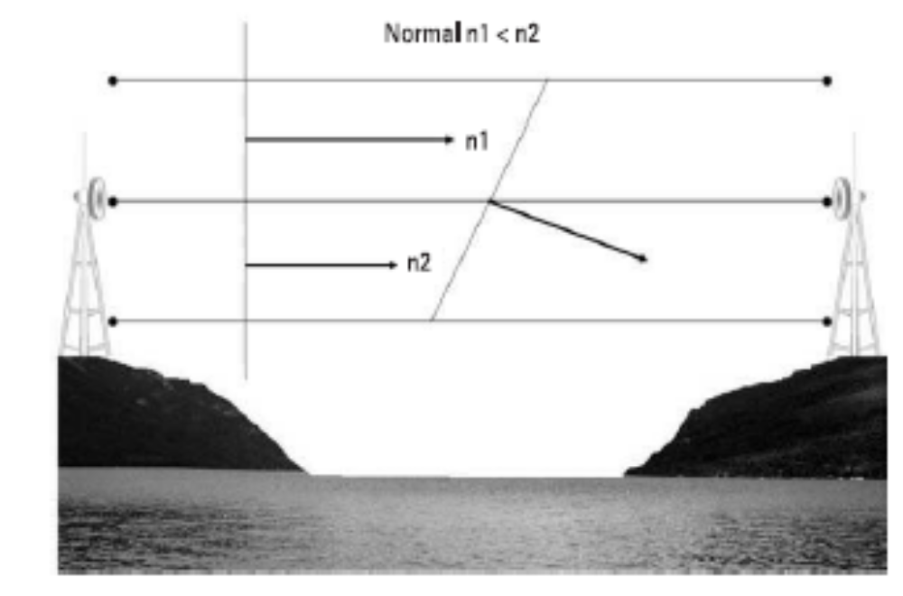
Refractivity Gradient (Index Bias)
Berkas gelombang microwave berjalan di atmosfere dipengaruhi oleh index bias atmosfere. Seperti contoh di bawah,
Refractivity di dalam ruang hampa,
Refractivity dalam atmosfere normal

Slide 17
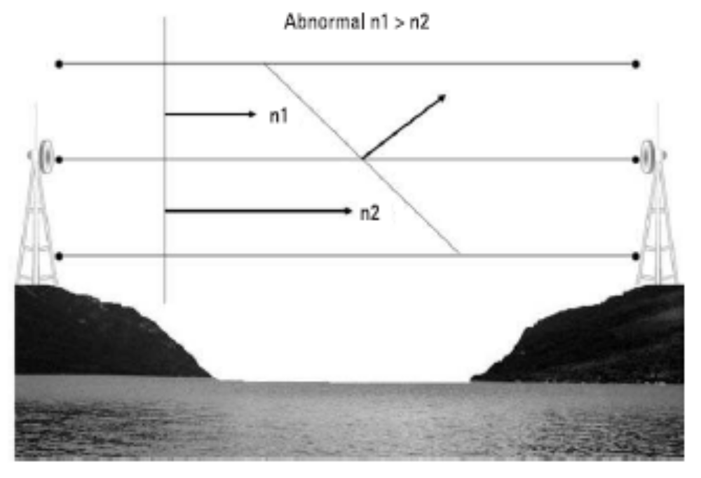
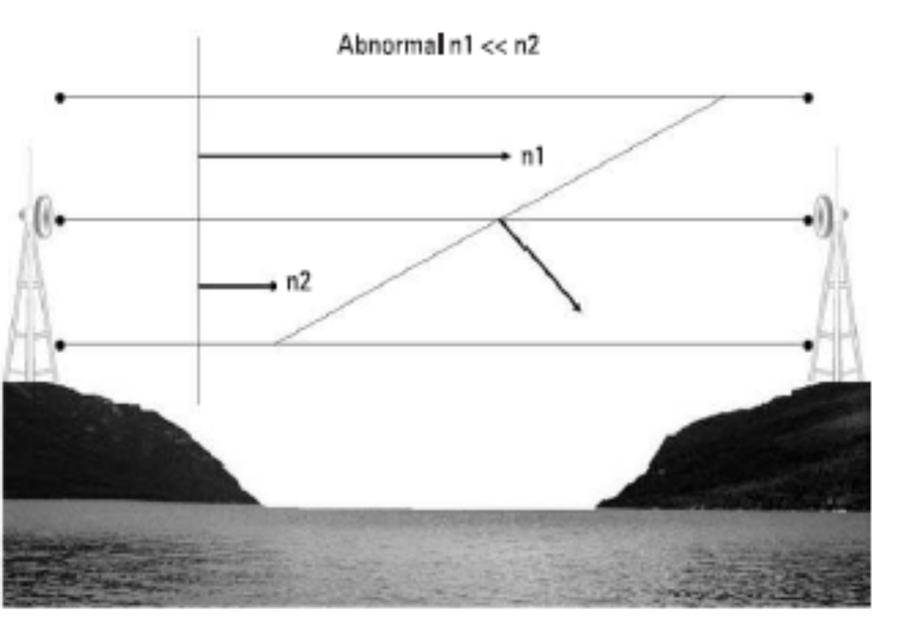

Abnormal Refractivity
t

Slide 18
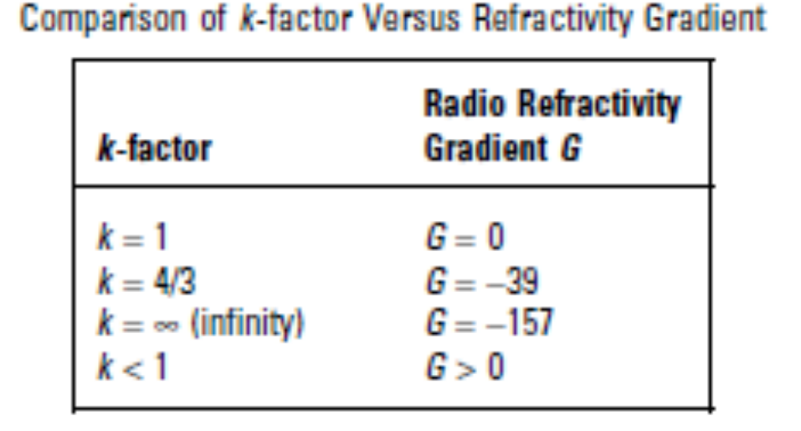
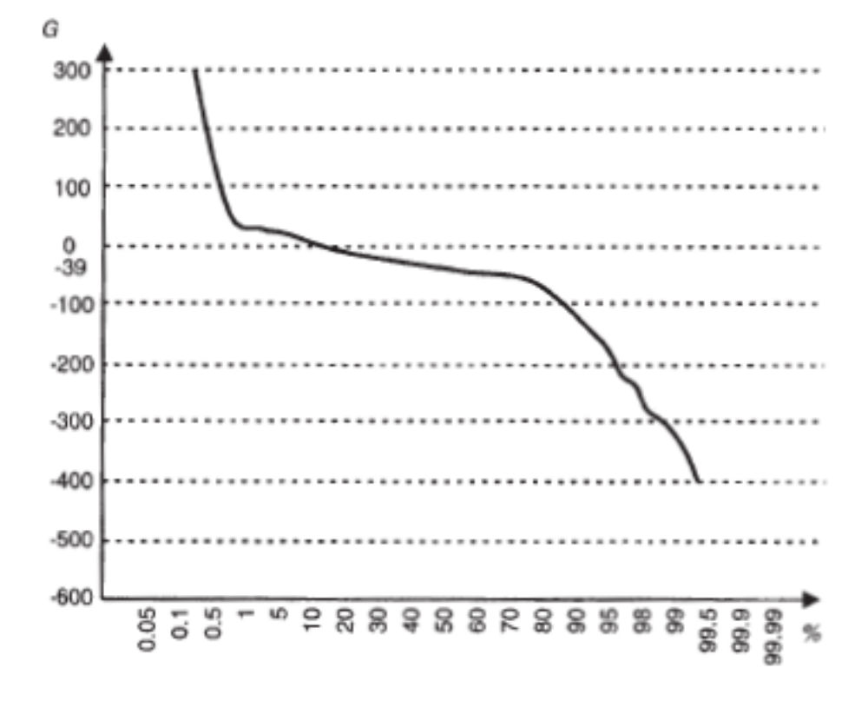
Anomalous propagation (Propagasi yang tidak normal (tidak menentu)
When the gradient becomes positive, it isknown as subrefraction and can cause diffraction loss. When the gradientbecomes more negative thanG=−100N-units/km, it is called super-refractiveand results in multipath fading.
Probabilitas distribusi refraksi

Slide 19
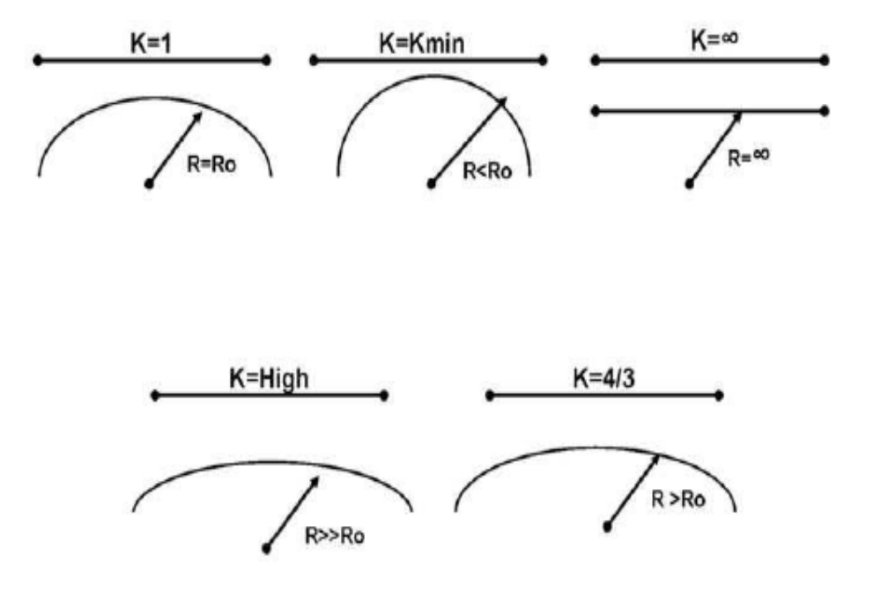
Microwave Link Design

Slide 20
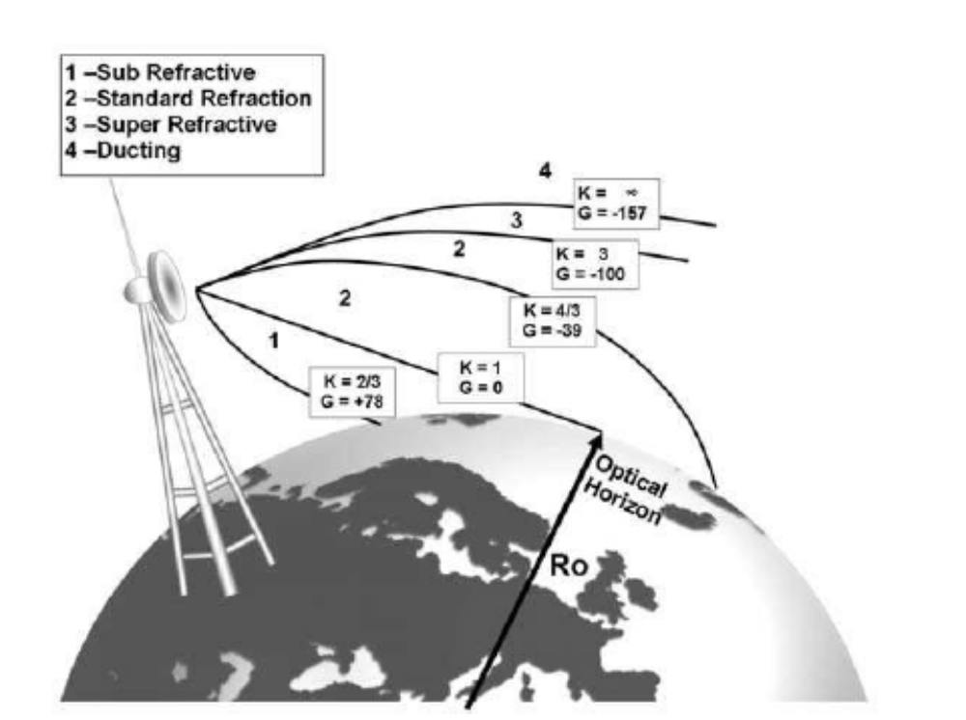
Berkas gelombsng radio dibengkokan oleh refraksi

Slide 21
Pertimbangan Line Of Sight (LOS)
Kriteria jarak ruang (clearance) harus dipenuhi dibawah kondisi propagasi normal.
  Jarak ruang 60% atau lebih pada k minimum disarankan untuk lintasan tertentu.
  Jarak ruang 100% atau lebih pada k = 4/3
  Dalam hal penggunaan diversity, antena dapat memiliki 60% jarak ruang pada k=4/3 plus kelonggaran (allowance) untuk pertumbuhan pepohonan, bangunan, gedung (biasanya 3 meter)
Microwave Link Design

Slide 22
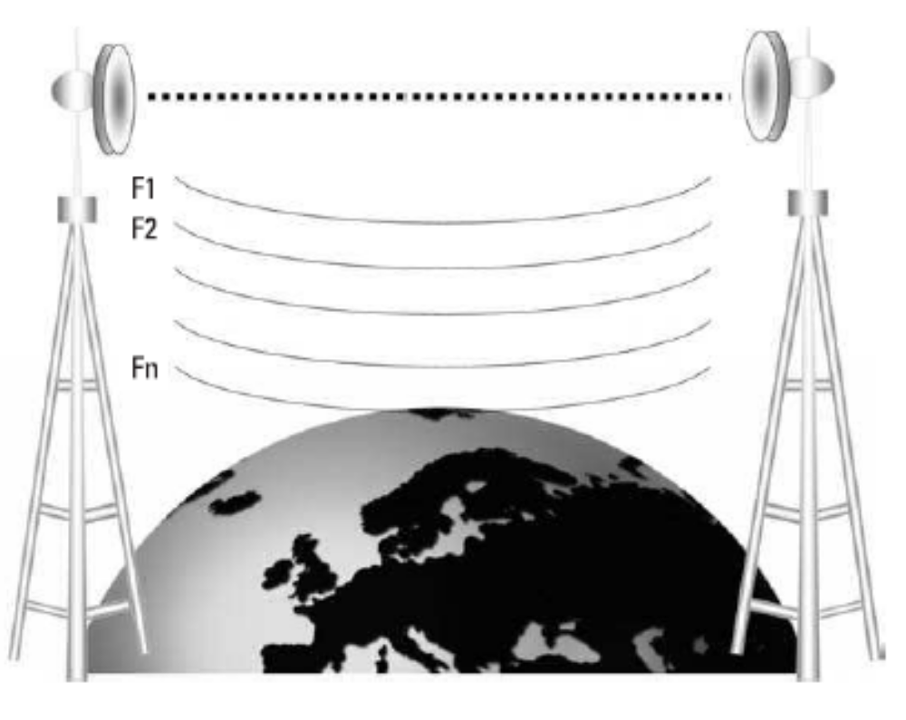
Infinite Freznel Zone clearance: smooth Earth

Slide 23
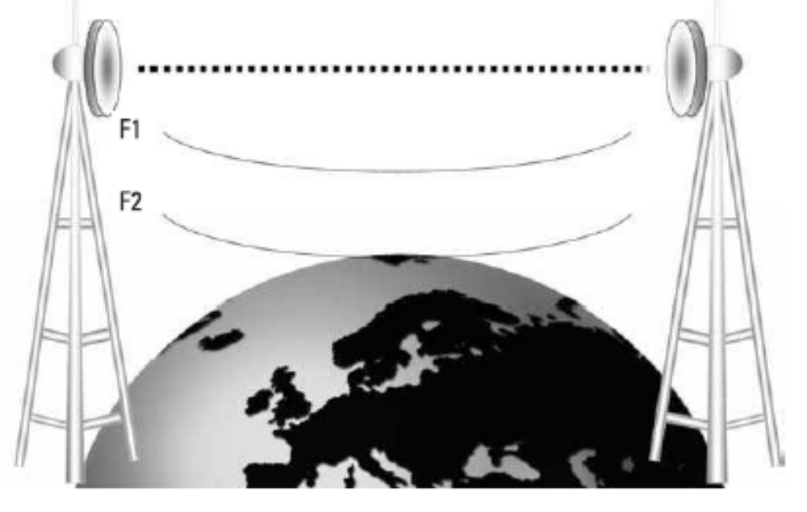
SecondFreznel Zone clearance: smooth Earth

Slide 24
Desain Microwave Link
Desain Microwave Link adalah suatu proses yang metodik, sistematik dan kadang-kadang panjang termasuk
  Perhitungan rugi/redaman
  Perhitungan Fading dan Fade margin
  Perhitungan Interferensi dan Perencanaan Frekuensi (Frequency Planning)
  Perhitungan Quality dan Availability
Microwave Link Design

Slide 25
Desain Microwave Link
Keseluruhan proses bersifat iteratif dan bisa
Berlangsung melalui fase-fase redesain sebelum quality dan availability tercapai.
Interference
analysis
Frequency
Planning
Propagation losses
Rain
attenuation
Link Budget
Fading
Predictions
Branching
losses
Diffraction-
refraction
losses
Quality
and
Availability
Calculations
Other Losses
Multipath
propagation
Proses Link Design

Slide 26
Perhitungan rugi-rugi/redaman
Perhitungan rugi-rugi/redaman terdiri dari tiga kontribusi utama, yaitu;
  Rugi-rugi propagasi (yang disebabkan oleh atmosfer bumi dan terrain)
  Rugi-rugi pencabangan (branching loss) yang datang dari perangkat yang digunakan untuk mengirimkan sinyal dari pemancar ke penerima.
Microwave Link Design

Slide 27
  Rugi-rugi yang lain
(tidak dapat diprediksi dan bersifat sporadis dengan karakter seperti kabut (fog), objek yang bergerak melintasi lintasan, instalasi peralatan yang buruk dan pelurusan (allignment) antena yang tidak sempurna dsb)
Kontribusi ini tidak dihitung tetapi dipertimbangkan
dalam proses perencanaan sebagai rugi-rugi tambah
(additional loss).
Microwave Link Design

Slide 28
Rugi-rugi Propagasi
Free-space loss - Ketika transmitter dan receiver mempunyai LOS yang terbuka (clear), tidak terintangi (unobstructed).
L_{fsl}=92.45+20log(f)+20log(d) [dB]
dimana f = frekunsi (GHz) d = jarak antar antena (km)
Microwave Link Design

Slide 29
Redaman vegetasi (perkiraan harus diambil untuk pertumbuhan vegetasi selama 5 tahun ke depan)
L=0.2f ^{0.3}R^{0.6}(dB)
  f=frequency (MHz)
  R=kedalaman vegetasi dalam meter (untuk R<400m)
Microwave Link Design

Slide 30
Rugi-rugi Propagasi
Rugi-rugi rintangan (Obstacle Loss) –juga disebut rugi-rugi difraksi (Diffraction Loss) atau Diffraction Attenuation. Salah satu metode perhitungannya didasarkan kepada perkiraan ujung pisaunya (knife edge approximation).
Dengan memiliki obstacle free 60% dari Fresnel zone akan memberikan rugi-rugi 0 dB.
20dB
16dB
First Fresnel Zone
6dB
0 dB
0 dB
Microwave Link Design

Slide 31
Rugi-rugi Propagasi
Penyerapan gas (Gas absorption)
  Terutama disebabkan oleh uap air dan oxigen di dalam atmosfere pada daerah radio relay. Puncak penyerapan berada disekitar 23 GHz untuk molekul air dan 50 sampai dengan 70 GHz untuk molekul oxigen. Redaman spesifik (dB/Km) sangat tergantung kepada frekuensi, temperatur dan humidity relatif atau absolut dari atmosfere itu sendiri.
Microwave Link Design

Slide 32
Redaman Gas versus frekunsi
Total specific
gas attenuation
(dB/Km)
23GHz
1.0
T=40ºC
RH=80%
0.4
T=30º
RH=50%
Frequency (GHz)
0
25
50
Microwave Link Design

Slide 33
Rugi-rugi Propagasi
Redaman yang disebabkan oleh presipitasi
  Redaman hujan merupakan penyumbang utama di hampir semua pita frekuensi yang digunakan radio link komersil.
  Redaman hujan (Rain attenuation) meningkat secara eksponensial dengan intensitas hujan
  Persentase waktu dimana intensitas hujan yang diberikan dicapai atau dilampaui sudah tersedia untuk 15 zona hujan yang berbeda yang mencakup permukaan bumi.
Microwave Link Design

Slide 34
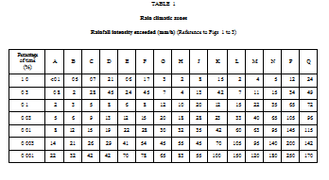
Microwave Link Design

Slide 35
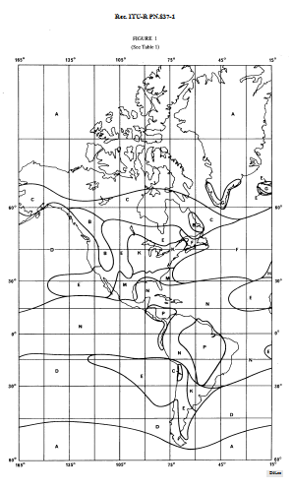
Regional Distribution according rain P 837 ITU-R-1
Microwave Link Design
https://www.itu.int/dms_pubrec/itu-r/rec/p/R-REC-P.837-1-199408-S!!PDF-E.pdf

Slide 36
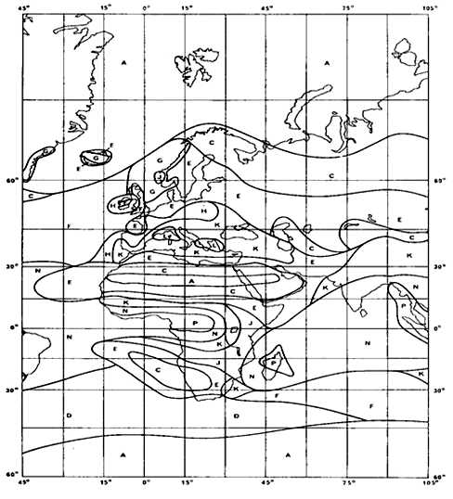
Regional Distribution according rain P 837 ITU-R-1
Microwave Link Design

Slide 37
Rugi-rugi Propagasi
  Redaman spesifik dari hujan tergantung kepada banyak parameter seperti bentuk dan ukuran distribusi dari titik-titik hujan, polarisasi, intensitas hujan, dan frekuensi.
  Polarisasi horizontal memberikan redaman hujan yang lebih besar dari pada polarisasi vertical.
  Redaman hujan meningkat dengan frekuensi dan menjadi kontributor utama pada pita frekuensi diatas 10 GHz.
  Kontribusi tersebut yang didebabkan oleh redaman hujan tidak dimasukan di dalam perhitungan link budget dan digunakan hanya dalam perhitungan rain fading.
Microwave Link Design

Slide 38
Pantulan Bumi
Pantulan pada permukaan bumi dapat memberikan kenaikan terhadap propagasi lintasan ganda (multipath propagation)
Berkas gelombang langsung pada penerima (receiver) dapat terinterferensi dengan berkas gelombang yang dipantulkan oleh permukaan bumi dan rugi-rugi pantulan dapat menjadi signifikan.
Karena sifat-sifat pantulan atmosfere secara konstan berubah-ubah maka rugi-rugi pantulanpun bervariasi.
Microwave Link Design

Slide 39
Pantulan Bumi
Rugi-rugi diakibatkan oleh pantulan pada permukaan bumi tergantung juga kepada koefisien pantulan total bumi dan pergeseran fasa.
Harga tertinggi kuat sinyal diperoleh untuk sudut fasa 0º dan terendah adalah untuk sudut fasa 180º
Koefisien pantulan tergantung kepada frekuensi, sudut sentuh (grazing angle) adalah sudut antara berkas gelombang radio dan bidang horizontal (horizontal plane), polarisasi dan sifat-sifat tanah.
Microwave Link Design

Slide 40
Pantulan Bumi
Grazing angle dari lintasan radio-relay sangat kecil – biasanya kurang dari 1º
Disarankan untuk menghindari pantulan bumi dengan melindungi (shielding) lintasan terhadap berkas yang tidak langsung (indirect ray).
Kontribusi yang dihasilkan dari rugi-rugi pantulan tidak secara otomatis dimasukan ke dalam link budget. Ketika pantulan tidak dapat dihindari , fade margin dapat diatur dengan memasukan kontribusi ini sebagai “additional loss” dalam perhitungan link budget.
Microwave Link Design

Slide 41
Kuat sinyal versus Koefisien pantul
+10
A_{max}
0
A_{min}
-20
Signal
Strength
(dB)
0.2
0.6
1.0
Total reflection coefficient
Microwave Link Design

Slide 42
Link Budget
Link budget adalah perhitungan yang melibatkan faktor-faktor gain dan loss yang berasosiasi dengan antennas, transmitters, transmission lines dan lingkungan propagasi, untuk menentukan jarak maksimum dimana transmitter dan receiver dapat sukses beroperasi.
Microwave Link Design

Slide 43
Link Budget
Batas ambang sensitivitas receiver (receiver sensitivity threshold) merupakan level sinyal dimana radio masih berfungsi dengan error yang kontinyu pada bit rate yang dispesifikasikan.
System gain tergantung kepada tipe modulation yang digunakan (2PSK, 4PSK, 8PSK, 16QAM, 32QAM, 64QAM,128QAM,256QAM) dan desain radio itu sendiri.
Microwave Link Design

Slide 44
Link Budget
Gains dari antena pada setiap ujungnya ditambahkan kepada system gain (antena yang lebih besar akan memberikan gain yang lebih tinggi).
Free space loss dari sinyal radio dikurangkan. Semakin panjang linknya maka akan semakin besar rugi-rugi FSLnya.
Perhitungan ini akhirnya akan memberikan fade margin
Dalam banyak kasus karena setup duplex radio yang sama diterapkan pada masing-masing stasiun perhitungan sinyal yang diterima tidak tergantung terhadap arah.
Microwave Link Design

Slide 45
Link Budget
Level Sinyal yang diterima (Receive Signal
Level (RSL))
RSL = P_{o} – L_{ctx} + G_{atx} – L_{crx} + G_{arx} – FSL
Formula fisibilitas link
RSL ≥ Rx (receiver sensitivity threshold)
P_{o} = Daya output transmitter (dBm)
L_{ctx}, L_{crx} = Rugi-rugi (kabel,konektor, unit pencabangan (branching unit)) antara transmitter/receiver dan antenna(dB)
G_{atx} = gain antena transmitter/receiver (dBi)
FSL = free space loss (dB)
Microwave Link Design

Slide 46
Link Budget
Fade margin dihitung dengan mengacu kepada receiver threshold level untuk bit-error rate (BER) yang telah diketahui. Radio dapat menghandle apapun yang mempengaruhi sinyal radio selama di dalam daerah fade margin tetapi jika batas-batas tersebut terlampaui, maka radio link bisa jatuh dan maka dari itu link akan mengalami mati (outage).
Microwave Link Design

Slide 47
Link Budget
Threshold level @ BER=10⁻⁶ untuk perangkat radio mikrowave yang digunakan kiar-kira 3 dB lebih tinggi dari pada untuk BER=10⁻³. Konsekuensinya, fade margin 3 dB lebih besar untuk BER=10⁻⁶ dari pada BER=10⁻³. Pada radio mikrowave generasi baru dengan skema power forward error correction perbedaan ini adalah 0.5 to 1.5 dB.
Microwave Link Design

Slide 48
Radio path link budget
Transmitter 1
waveguide
Transmitter 2
Splitter
Splitter
Receiver 1
Receiver 2
Propagation
Losses
Output
Power (Tx)
Branching
Losses
Antenna Gain
Antenna Gain
Branching
Losses
Received
Power (Rx)
Fade Margin
Microwave Link Design
Receiver threshold Value

Slide 49
Fading dan Fade margins
Fading didefinisikan sebagai variasi dari kuat sinyal carrier yang diterima pada receiver yang disebabkan oleh perubahan atmosfere dan/atau oleh pantulan tanah dan pantulan air dalam lintasan propagasi. Ada empat (4) tipe fading yang perlu ditinjau ketika membuat perencanaan radio link. Semuanya tergantung kepada panjang lintasan dan diestimasikan sebagai probabilitas variasi RSL melampaui daerah fade margin yang diberikan (dihitung).
Microwave Link Design

Slide 50
Fading dan Fade margins
Multipath fading
- Flat fading
- Frequency-selective fading
Rain fading
Refraction-diffraction fading (k-type fading)
Microwave Link Design

Slide 51
Fading dan Fade margins
Multipath Fading merupakan mekanisme fading yang dominan untuk frekuensi lebih rendah dari 10 GHz. Gelombang yang dipantulkan menyebabkan sebuah lintasan ganda (multipath), yaitu ketika gelombang pantul mencapai receiver sebagai mana gelombang langsung (direct wave) yang berjalan dalam garis lurus dari transmitter.
Jika dua sinyal tiba di antena receiver dalam fasa yang sama maka sinyal akan memperkuat, Ini disebut upfade.
Microwave Link Design

Slide 52
Fading dan Fade margins
Upfade_{max}=10 log d – 0.03d (dB)
d adalah panjang lintasan (jarak) dalam Km
Jika dua gelombang sampai di receiver berbeda fasa maka gelombang tersebut akan memperlemah keseluruhan sinyal. Lokasi dimana sebuah sinyal digagalkan (canceled out) oleh lintasan ganda (multipath) dinamakan null atau downfade
Sebagai mana aturan tangan (thumb rule), multipath fading, untuk radio links mmpunyai bandwidth kurang dari 40MHz dan panjang lintasan (path lengths) kurang dari 30Km dianggap sebagai flat bukan frequency selective
Microwave Link Design

Slide 53
Fading and Fade margins
Flat fading
Sebuah fading dimana semua frekuensi dalam sebuah kanal sama-sama terpengaruh. Memang ada sedikit sekali variasi amplituda sinyal yang dapat dilihat pada bandwidth kanal komunikasi.
Jika perlu flat fade margin dari sebuah link dapat ditingkatkan dengan menggunakan antena yang lebih besar, daya pemancar yang lebih tinggi, rugi-rugi saluran feeder yang lebih rendah dan membagi lintasan hop yang panjang menjadi dua link hop yang lebih pendek.
Pada lintasan air (water paths) pada frekuensi di atas 3 GHz, akan sangat menguntungkan bilamana menggunakan polarisasi vertikal.
Microwave Link Design

Slide 54
Fading and Fade margins
Frequency-selective fading
Terdapat distorsi amplituda dan distorsi group delay pada bandwidth kanal (channel bandwidth)
Fading tipe ini mempengaruhi radio link dengan kapasitas medium dan tinggi (>32 Mbps)
Sensitivitas dari perangkat radio link digital terhadap frequency-selective fading dapat dijelaskan oleh signature curve dari perangkat tersebut.
Kurva tersebut dapat digunakan untuk menghitung Dispersive Fade Margin (DFM)
Microwave Link Design

Slide 55
Fading and Fade margins
DFM = 17.6 – 10log[2(Δf)e^{-B/3.8}/158.4] dB
Δf = signature width of the equipment
B = notch depth of the equipment
Modern digital radios are very robust and immune to spectrum- distorting fade activity. Only a major error in path engineering (wrong antenna or misalignment) over the high-clearance path could cause dispersive fading problems
Microwave Link Design

Slide 56
Fading dan Fade margins
Rain Fading
  Hujan bersifat meredam sinyal yang disebabkan oleh penyebaran (scattering) dan penyerapangelombang elektromagnetik oleh butir hujan.
  Redaman hujan ini sangat signifikan untuk lintasan jauh (>10Km).
  Redaman hujan ini mulai di frekuensi kira2 10GHz dan untuk frekuensi diatas 15 GHz, rain fading merupakan mekanisme fading yang dominan.
  Rain outage naik secara dramatis dengan frekuensi dan panjang lintasan.
Microwave Link Design

Slide 57
Fading and Fade margins
  Panjang lintasan mikrowave harus dikurangi pada daerah dimana rain outages sangat buruk sekali.
  Data curah hujan (rainfall data) biasanyadalam bentuk penjelasan statistik jumlah hujan yang jatuh di titik pengukuran dalam periode waktu tertentu. Curah hujan tahunan total pada suatu daerah mempunyai hubungan yang kecil terhadap redaman hujan untuk daerah tersebut.
  Jadi margin dimasukan untuk mengkompensasi pengaruh dari pada hujan pada tingkat availabilitas yang sudah diketahui. Sebagaimana syarat minimum Fade margin yang diberikan adalah 40 dB. Margin yang dinaikan setinggi 45 s/d 60dB adalah upaya untuk membantu redaman fading akibat hujan.
Microwave Link Design

Slide 58
Fading and Fade margins
Mengurangi pengaruh hujan
  Multipath fading berada pada level yang minimum selama periode hujan lebat dengan antena yang terarah dengan baik, jadi keseluruhan lintasan dengan fade margin yang disediakan diharapkan dapat memerangi redaman hujan.
  Jika dimungkinkan, dengan menerapkan teknik diversity akan menjadi efektif dalam mengatasi fading tersebut.
  Route diversity dengan memisahkan lintasan kira-kira 8 Km dapat juga diterapkan dengan berhasil.
Microwave Link Design

Slide 59
Fading and Fade margins
  Radio dengan Automatic Transmitter Power Control telah digunakan pada beberapa links yang sangat mudah mengalami fading.
  Penerapan polarisasi vertikal kurang efektif untuk mengurangi redaman hujan (40 to 60%) dari pada polarisasi horizontal.
Microwave Link Design

Slide 60
Fading and Fade Margins
Refraction – Diffraction Fading
  Juga dikenal sebagai k-type fading
  Untuk harga k yang kecil, permukaan bumi semakin melengkung dan ketidak teraturan terrain, struktur bangunan buatan manusia dan objek-objek lainnya bisa memotong Fresnel Zone.
  Untuk harga k yang besar, permukaan bumi semakin mendekat kebidang permukaan dan kondisi LOS akan diperoleh lebih baik (ketinggian antena lebih rendah).
  Probabilitas fading refraksi – defraksi tidak secara langsung berhubungan dengan redaman obstruksi untuk faktor radius bumi yang diberikan.
  Karena faktor radius bumi tidak konstan maka probabilitas fading refraksi-defraksi dihitung berdasarkan distribusi kumulatif faktor radius bumi tersebut.
Microwave Link Design

Slide 61
Frequency planning
Tujuan dari frequency planning adalah untuk menentukan alokasi frekuensi kepada jaringan dengan menggunakan jumlah frekuensi seminimal mungkin dan sedemikian rupa pengaruh intereferensi frekuensi terhadap kualitas dan availabilitas lintasan radio link seminimal mungkin. Aspek-aspek berikut adalah pertimbanagan dasar yang harus dilibatkan dalam mengalokasikan frekuensi.
Microwave Link Design

Slide 62
Frequency planning
  Menentukan sebuah pita frekuensi yang sesuai untuk link yang spesifik (panjang lintasan, lokasi site, topografi terrain dan pengaruh atmosfer)
  Pencegahan interferensi bersama (mutual interference) seperti interferensi diantara kanal radio pada lintasan yang actual,interferensi ke dan dari lintasan radio link yang lain, interferensi ke dan dari sistem komunikasi satelite.
  Pemilihan pita frekuensi yang benar memungkinkan kapasitas transmisi yang diinginkan dipenuhi dan sementara itu efesien dalam penggunaan spektrum frekuensi radio tersebut.
Microwave Link Design

Slide 63
Frequency planning
Penentuan alokasi frekuensi radio atau frekuensi kanal radio merupakan otoritas yang diberikan oleh pemerintah untuk sebuah stasiun radio untuk menggunakan frekuensi radio atau kanal frekuensi radio dibawah kondisi yang dispesifikasikan. Alokasi frekuensi dibuat berdasarkan rekomendasi yang diberikan oleh ITU-R.
Kalau di Indonesia ? ? ? ? Cari informasi ini (sebagai Tugas/PR) saudara.
Microwave Link Design

Slide 64
Frequency planning
Pengaturan kanal frekuensi
Pita frekuensi yang tersedia dibagi menjadi dua lower band (go) dan upper band (return) Duplex spacing selalu disediakan cukup besar sehingga perangkat radio dapat beroperasi interference free dibawah operasi duplex. Lebar setiap kanal tergantung kepada kapasitas radio link dan tipe modulasi.
Microwave Link Design

Slide 65
Frequency planning
Sasaran yang paling utama dari frequency planning ini adalah mengalokasikan kanal yang tersedia ke link yang berbeda di dalam jaringan tanpa melampaui tujuan kualitas dan availabilitas dari setiap individu link yang disebabkan oleh radio interference.
Microwave Link Design

Slide 66
Frequency planning
Frequency planning untuk beberapa lintasan dapat dilaksanakan secara manual saja tetapi untuk jaringan yang lebih besar lagi, sangat direkomendasikan menggunakan software transmission design tool. Salah satu vendor independent tool adalah Pathloss 4.0. Tool ini mungkin salah satu tool yang terbaik untuk desain jaringan mikrowave yang kompleks. Di dalamnya termasuk standar Amerika Utara dan ITU, skema diversity, analisa diffraksi dan refleksi(multipath), pengaruh hujan, analisa interferensi dsb.
Microwave Link Design

Slide 67
Frequency planning untuk topologi jaringan yang berbeda.
Konfigurasi Chain/cascade
f3 L (VP)
f2 L (VP)
f4 U (HP)
f1 U (HP)
R1
R2
R3
f1 L (HP)
f2 U (VP)
f3 U (VP)
f4 L (HP)
Microwave Link Design

Slide 68
Konfigurasi Ring
R8
f2 L (VP)
R1
R3
f2 L (VP)
f3 L (VP)
f3 L (VP)
f5 L (VP)
f3 U (VP)
f1 U (HP)
f1 L (HP)
f3 U (VP)
R7
f1 L (HP)
R5
f5 L (VP)
R2
f1 U (HP)
Microwave Link Design

Slide 69
Konfigurasi Star
U
U
f2 VP
f1 HP
f3 HP
L
U
f4 VP
U
f5 HP
U
Microwave Link Design

Slide 70
Interference fade margin
Untuk dapat meprediksi performansi lintasan radio digital, pengaruh interferensi harus dipertimbangkan. Intereferensi pada sistem mikrowave disebabkan oleh adanya sebuah sinyal yang tidak diinginkan pada sebuah penerima. Ketika sinyal yang tidak diinginkan ini melampaui batas harga tertentu, kulaitas dari sinyal yang diterima yang diinginkan menjadi terpengaruh. Untuk menjaga layanan yang handal, perbandingan sinyal yang diterima yang diinginkan terhadap sinyal yang diterima yang tidak diinginkan harus selalu lebih besar dari harga ambangnya.
Microwave Link Design

Slide 71
Interference fade margin
Dalam kondisi normal tidak ada fading, sinyal digital dapat metolelir tingkat interferensi yang tinggi tetapi dalam keadaaan fading sangat kritis mengontrol interferensi.
Adjacent-channel interference fade margin (AIFM) (dalam decibels) diperhitungkan untuk degradasi ambang penerima yang disebabkan oleh interferensi dari lkanal pemancar tetangganya.
Interference fade margin (IFM) adalah kedalaman dari fading terhadap titik dimana interferensi RF mendegradasi BER sampai 1x 10⁻³ . Harga IFM yang sebenarnya yang digunakan dalam perhitungan lintasan tergantung pada metode kordinasi frekuensi yang digunakan.
Microwave Link Design

Slide 72
Interference fade margin
Ada dua metode yang luas digunakan. C/I (carrier to interference) dan metode T/I (threshold to interference). Metode C/I merupakan metode yang lebih lama yang dikembangkan untuk menganalisa kasus interferensi dalam radio analog. Pada metode baru T/I, kurva threshold-to-interference (T/I) digunakan untuk mendefinisikan kurva level daya maksimum yang meninterferensi untuk berbagai separasi frekuensi antara pemancar yang menginterferensi dan penerima yang menjadi korban sebagai berikut.
Microwave Link Design

Slide 73
Interference fade margin
I = T- (T/I)
dimana
I = maximum interfering power level (dBm)
T= radio threshold for a 10⁻⁶ BER (dBm)
T/I = threshold-to-interference value (dB) from
the T/I curve for the particular radio
Microwave Link Design

Slide 74
Interference fade margin
Untuk setiap pemancar yang menginterferensi (interfering transmitter), level daya penerima dalam dBm dibandingakan terhadap lvel daya maksimum untuk menentukan apakah interferensi dapat diterima. Kurva T/I didasarkan pada pengukuran lab radio yang sebenarnya.
Composite Fade Margin (CFM) adalah fade margin yang diterapkan terhadap persamaan outage multipath fading (multipath fade outage equations) utuk radio mikrowave digital.
Microwave Link Design

Slide 75
Interference fade margin
CFM = TFM + DFM + IFM + AIF
=-10 log (10^{-TFM/10}+10 ^{– DFM/10} +10^{-IFM/10} +10^{-AIFM/10} )
dimana
TFM = Flat fade margin (beda antara normal (unfaded) RSL dan BER=1 x 10⁻³ digital signal loss-of frame point)
DFM = Dispersive fade margin
IFM = Interference fade margin
AIFM =Adjacent-channel interference fade margin
Microwave Link Design

Slide 76
Quality and Availability
Microwave Link Multipath Outage Models
Konsen utama untuk user sistem mikrowave adalah seberapa seringkah dan berapa lamakah sistem mengalami perhubungan putus (perpu/out of services). Outage pada sebuah digital microwave link terjadi ketika loss of Digital Signal frame sync selama lebih dari 10 sec. Tipikalnya Digital signal frame loss terjadi ketika BER naik diatas 1 x 10⁻³.
Microwave Link Design

Slide 77
Quality and Availability
Outage (Unavailability) (%) = (SES/t) x 100
dimana
t = time period (expressed in seconds)
SES = severely errored second
Availability dinyatakan sebagai presentase:
A = 100 - Outage (Unavailability)
Link digital tidak tersedia (unavailable) untuk layanan atau prediksi/verifikasi setelah sepuluh kali berturut-turut BER> 1 x 10⁻³ SES outage period.
Microwave Link Design

Slide 78
Quality and Availability
Maksud utama perhitungan kualitas dan availabilitas adalah untuk men-setup objektif kualitas dan availabilitas yang masuk akal (reasonable) untuk lintasan mikrowave. Rekomendasi ITU-T G.801, G.821 dan G.826 mendefinisikan error performance dan availability objectives. Objectif dari digital links dibagi kedalam kelas (grade) yang terpisah: high, medium dan local grade. medium grade memiliki empat klasifikasi kualitas.
Microwave Link Design

Slide 79
Quality and Availability
Kelas (grades) berikut biasanya digunakan pada jaringan nirkabel :
Medium grade Class 3 untuk jaringan
akses (access network)
High grade untuk jaringan tulang
  punggung (backbone network)
Microwave Link Design

Slide 80
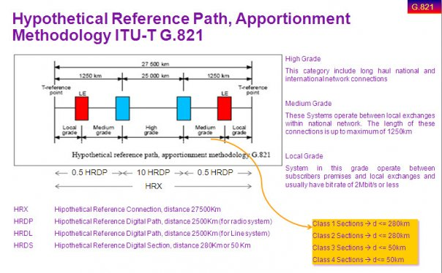
Microwave Link Design

Slide 81
Sistem transport dapat dipengaruhi oleh error karena beberapa faktor. Apapun jenis transportnya, harus ada suatu objective yang mespesifikasikan jumlah error yang masih dierbolehkan terjadi untuk sebuah sistem transport tesebut. Hal ini dimaksudkan agar sistem dapat bekerja secara sempurna.
ITU-T and ITU-R telah mendefinisikan seperangkat objectives dan recommendation. Berdasarkan pada metodologi transportnya dan speed rate, ada beberapa rekomendasi seperti berikut;
ITU-T Rec G.821, ITU-T Rec G.826 and ITU-T Rec G.828. (Untuk tujuan tertentu, rekomendasi ini biasanya diikuti oleh sederetan rekomendasi-2 yang lain).
ITU-T Rec G.821 mendefinisikan availability and performance objective dari sinyal Digital pada 64Kbit/s channel.
Microwave Link Design

Slide 82
ITU-T Rec G.826 mendefinisikan availability untuk Sinyal Digital kecepatan yang lebih tinggi yang diukur berdasarkan pada block error performance SES outage dan ketentuan kualitas dan objective BER.
ITU-T Rec G.828 diterapkan pada sistem transport SDH yang ditingkatkan dari ITU-T Rec G.826 dengan menambahkan block error performance parameters baru.
ITU-T Rec G.829 mendefinisikan new error performance events yang baru (tidak ada objectives) untuk SDH Multiplexer dan Regenerator Sections (RS).
ITU-T Rec I.356, mendefinisikan ATM cell transfer performance
Microwave Link Design

Slide 83
Meningkatkan Performansi Sistem Microwave
Hardware Redundancy
  Hot standby protection
  Multichannel and multiline protection
Diversity Improvement
  Space Diversity
  Angle Diversity
  Frequency Diversity
  Crossband Diversity
  Route Diversity
  Hybrid Diversity
  Media Diversity
Microwave Link Design

Slide 84
Meningkatkan Sistem Mikrowave
Repeaters
  Active repeaters
  Passive repeaters
Microwave Link Design

Slide 85
Rekomendasi Dasar
Gunakan band frekuensi yang lebih tinggi untuk jarak hop yang lebih pendek dan frekuensi yang lebih rendah untuk hop panjang.
Hindari band frekuensi rendah di area urban.
Gunakan konfigurasi bintang (star) dan hub untuk jaringn yang kecil dan konfigurasi cincin (ring) untuk jaringan yang besar.
Di area dengan presipitasi yang tinggi, jika mungkin, gunakan band frekuensi dibawah 10 GHz.
Gunakan sistem proteksi (1+1) untuk semua link yang penting dan/atau link dengan kapasitas yang tinggi.
Berikan cadangan kapasitas yang cukup untuk ekspansi sistem ke depan.
Microwave Link Design

Slide 86
Space diversity adalah cara meningkatkan performansi microwave link dan digunakan secara hati-hati dan sebagai usaha terakhir.
Aktifitas perencanaan lintasan radio mikrowave dan perencanaan frekuensi sebaiknya dilakukan secara pararel dengan kegiatan perancangan lainnya untuk efesiensi.
Gunakan peta yang terkini (update) yang tidak lebih dari satu tahun. Terrain dapat berubah secara drastis dalam waktu yang singkat.
Pastikan bahwa semua orang yang terlibat dalam proyek ini menggunakan peta yang sama, sistem datum dan kordinat yang
Microwave Link Design

Slide 87
Laksanakan survey lintasan secara rinci pada semua hop mikrowave. Peta hanya digunakan sebagai perencanaan/perancangan awal, dan sebagai pendekatan pertama.
Dibawah 10 GHz, multipath outage naik secara cepat dengan panjang lintasan dan juga naik dengan frekuensi, faktor alam dan temperatur tahunan rata-rata.
Pengaruh Multipath dapat dikurangi dengan pemberian fade margin yang lebih besar. Jika lintasan memiliki karakteristik outage yang berlebihan performansi lintasan radio (radio link) dapat ditingkatkan dengan penerapan teknik diversity yang sesuai dengan kebutuhan.
Microwave Link Design

Slide 88
Area yang sulit untuk microwave Links
Pada area dengan banyak hujan, gunakan band frekuensi yang lebih rendah yang diijinkan oleh proyek.
Microwave hops yang melintasi laut, selat atau dekat dengan permukaan air dan permukaan tanah yang rata dapat menyebabkan pengaruh fading multipath yang sangat buruk. Pantulan dapat dihindari dengan memilih tempat (site) yang terlindungi/terhindar dari berkas pantulan.
Area pesisir pantai yang lembab dan panas.
Microwave Link Design

Slide 89
Terrestrial Microwave Digital Radio System Design Guidelines
Blok diagram one-way digital radio path diperlihatkan pada gambar dibawah yang terdiri dari sebuah pemancar, penerima dan beberapa repeater. Sistem tersebut terdiri dari N repeater, jadi panjang lintasan transmisi (transmission path) dibagi kedalam N -1 hop. Masing-masing repeater merupakan regenerative repeater artinya dia mendemodulasi sinyal yang diterima dan membangkitkan kembali (regeneration) individu pulsa PCM yang ditransmisikan, dan kemudian meremodulasinya sebelum di transmisikan ulang ke repeater berikutnya.
Micrwave Link Design

Slide 90
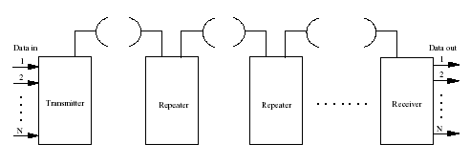
Micrwave Link Design

Slide 91
System parameters – Definition
Topik pembahasan sekarang menyangkut parameter-parameter yang diperlukan untuk system engineer agar dapat mengevaluasi performansi microwave link yang diharapkan. Parameter-parameternya adalah sebagai berikut:
C/N Requirement
Carrier – to – noise power ratio (C/N) diperlukan pada input ke penerima untuk mencapai bit error rate tertentu (minimum quality objective), misalkan untuk transmisi suara percakapan (speech) P_{e} = 10⁻⁶.
Receiver Input Noise Power
Adalah noise power total pada input penerima, dinyatakan sebagai;
N = K T_{s} B_{n .}. . . . . . . . . . . . . . . . . . .. . . ..(1)
Micrwave Link Design

Slide 92
Dimana,
T_{s} = T_{ae} + (LF – 1) T_{o} . . . . . . . . . . . . . . . . . . . . . . .(2)
dan dimana,
T_{s} , T_{ae} , B_{n} , F dan L adalah system temperature, equivalent antenna temperatur, noise bandwidht, receiver noise figure dan loss yang merepresentasikan loss antara antena dan penerima.
Untuk antena penerima terrestrial microwave yang mempunyai background noise temperature bumi, kita dapat mengasumsikan T_{ae} = T_{o}. Jadi, noise power total pada input ke penerima menjadi:
N = K T_{s} B_{n} L F . . . . . . . . . . . . . . . . . . . . . . . . . .(3)
atau
N (dB_{m}) = - 114 dBm /MHz + 10 Log B_{n} (MHz) + 10 Log LF . .(4)
Karena KT_{o} = - 114 dB_{m} / MHz dan 1W = 0 dBw = +30 dBm
Micrwave Link Design

Slide 93
Antenna Gain
Sistem radio microwave terestrial dan satelit menggunakan antena parabola (dish) untuk pemancaran dan penerimaan sinyal. Persamaan untuk menyatakan Gain antena parabola adalah:
G = η ( π D/λ)² . . . . . . . . . . . . . . . . . . . . .(5)
Dimana η = antenna effesiensi (tipikalnya 60 %)
D = antenna diameter
λ = panjang gelombang = c/f
c = kecepatan cahaya = 3 x 10⁸ m/s
f = RF frekuensi
Formula diatas dapat ditulis,
G(dB) = 20,4 + 20 Log f (GHz) + 20 Log D (m) + 10 Log η . . . . .(6)
Micrwave Link Design

Slide 94
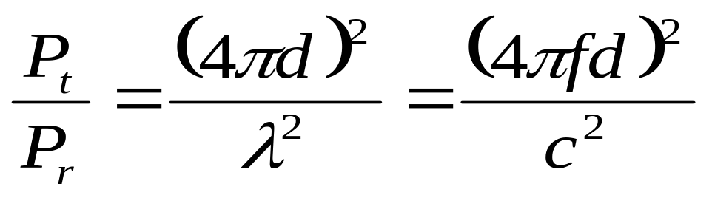
Free – Space Loss (Spreading Loss)
Rugi-rugi (Loss) daya sinyal radio diberikan dengan persamaan sbb:
. . . . . .(7)
dimana, f = frekuensi gelombanmg radio
λ= panjang gelombang = c/f
d= jarak yang ditempuh di udara (panjang lintasan)
Persamaam diatas dapat ditulis sbb:
FSL atau L_{p} (dB) = 92,4 + 20 Log d (km) + 20 Log f (GHz). .(8)
Micrwave Link Design

Slide 95
System Availability Objectives
System unavailability (biasanya juga disebut sebagai system outage) didefinisikan sebagai persentase, 1 – p, dari total waktu layanan dalam periode tertentu dan pada panjang link (link length) tertentu pada saat kejadian dimana sistem BER jatuh dibawah harga objectif kualitas minimumnya yang disebabkan oleh (kegagalan Hardware dan propagasi).
Objective dari System Availability di definisikan sebagai persentase, p, dari total waktu layanan dalam kurun waktu tertentu dan pada panjang link (link length) tertentu pada saat kejadian dimana sistem BER sama dengan atau lebih baik dari harga objectif kualitas minimumnya.
Micrwave Link Design

Slide 96
Dengan kata lain, avilability merepresentasikan qualitas sebuah link hop, dan merupakan ratio waktu dari link available terhadap waktu total. Tabel dibawah dapat digunakan sebagai panduan untuk layanan yang diinginkan untuk selama periode satu tahun dan menunjukan bagaimana persentase afilabilitasnya.
Link availability and Outage Time | Outage Time | Outage Time/year
99.9 % | 0.1 % | 9 hours
99.99 % | 0.01 % | 1 hour
99.999 % | 0.001 % | 5 minutes
99.9999 % | 0.0001 % | 30 seconds
Micrwave Link Design

Slide 97
Path reliability
Biasanya sistem microwave link dirancang untuk mencapai faktor kehandalan tertentu. Kehandalan (reliability) juga bisa diistilahkan sebagai afilabilitas (availability) dan dinyatakan dalam persentase. Ini menyatakan persentase waktu dimana link dinyatakan beroperasi tanpa suatu outage yang disebabkan oleh kondisi propagasi . Standar Bell untuk kehandalan propagasi jarak pendek (short haul propagation) adalah 99,995 % (minimum), sementara persyaratan untuk high – capacity, long haul bisa sebesar 99,9999 %.
Micrwave Link Design

Slide 98
Unavailability atau propabilitas outage (disebabkan oleh kondisi propagasi) sering di nyatakan dan menunjuk ke, jika dinyatakan dalam persentase, harga yang ditentukan dengan mengurangkan afilabilitas (yang dinyatakan dalam persentase) dari 100. Misalkan, short haul reliability (availability) factor 99,995 % dapat juga dinyatakan sebagai unavailability factor 0,005 %.
Availability dan unavailability biasanya dinyatakan dalam satu tahun. Dengan kata lain, jika unavailability nya adalah 0,001 %, hal ini dapat juga dinyatakan bahwa akan ada (365,25 hari/tahun) x 24 jam/hari x 60 menit/jam x (0,001/100) = 5,26 menit outage per tahun.
Micrwave Link Design

Slide 99
System Gain
System gain merupakan suatu ukuran performansi yang sangat berguna karena hal tersebut berhubungan dengan parameter-parameter yang penting bagi seorang microwave system engineer. Gampangnya saja system gain adalah beda antara daya output yang dipancarkan dengan sensitivitas level threshold si penerimanya pada bit error rate yang sudah ditetapkan. Harganya harus lebih besar atau paling tidak sama dengan gain dan loss diluar peralatan (equipment), secara matematik dapat ditulis sbb:
Micrwave Link Design

Slide 100
G_{s} = P_{t} – C_{min} > FM + L_{p} + L_{f} + L_{b} – G_{t} – G_{r} . . . . . .(9)
dimana,
G_{s} = system gain (dB)
P_{t} = Daya output pemancar (dBm) tidak termasuk antenna branching
C_{min}= Level daya yang diterima (dBm) untuk minimum quality objective C_{min} biasanya dispesifikasikan untuk bit error rate yang diinginkan , P_{e} = 10 ⁻⁶. Ini juga disebut
threshold Level receiver.
L_{p} = free space loss
L_{f} = feeder loss
L_{b} = branching loss
G_{t} dan G_{r} = gain antenna pemancar dan penerima.
FM = fade margin
Micrwave Link Design

Slide 101
Fade Margin
Hop fade margin (dB) dari sistem tanpa proteksi dan diversiti (non-diversity and non-protected system) disyaratkan untuk mencapai objektif afilabilitas. Dimana fade margin ditentukan dari perbedaan antara Received Signal Level (RSL) dan Receiver Sensitivity Threshold Level, C_{min}
Fade margin, FM (dB) = RSL (dBm) – C_{min} (dBm)
Untuk dapat membuat estimasi fading sebuah link hop bukan suatu pekerjaan yang mudah. Kedalaman fading (Fading depth) tergantung pada karakteristik propagasi dari kanal radio link yang berubah secara acak dengan waktu dan lokasi.
Micrwave Link Design

Slide 102
Banyak persamaan-persamaan yang diturunkan berdasarkan data statistik dari hasil pengukuran suatu link radio tertentu yang dilakukan secara periodik pada periode waktu tertentu. Disini kita akan menggunakan sebuah persamaan yang sederhana yang diturunkan di USA dan mengacu kepada persamaan afilabilitas Barnett – Vigant, sebagai berikut:
Micrwave Link Design

Slide 103
D_{f} (dB) = 30 Log d + 10 Log (6 A B f) – 10 Log (1 – p) – 70
. . . .(10)
dimana :
d = panjang lintasan (path length) (Km)
f = frekuensi (GHz)
p = system availability dan 1 – p system outage
A = faktor kekasaran (roughness factor)
= 4 untuk permukaan yang sangat halus (smooth terrain),
termasuk air
= 1 untuk permukaan bumi yang agak kasar
= 1/4 untuk pegunungan, permukaan yang sangat kasar.
B = faktor untuk mengkonversi dari worst - month probability ke annual probability.
= 1/2 untuk danau besar, atau daerah panas dan lembab
= 1/4 untuk daerah dataran
= 1/8 untuk daerah pegunungan atau daerah sangat kering
Micrwave Link Design

Slide 104
Fade margin ini berlaku untuk afilabilitas pada basis tahunan (annual basis). Tetapi rumus diatas tadi dapat juga digunakan untuk basis bulan terburuk (worst-month basis) dengan membuat B = 1. (dengan catatan bahwa jika tidak disebutkan bahwa availability objectives p adalah untuk tahunan maka kita boleh menganggap bahwa p tersebut untuk basis bulan terburuk dan B = 1 ). Dalam hal ini avalability objective per hop untuk bulan terburuk.
Dengan menggunakan persamaan (9) dan (10), kita bisa menentukan persyaratan system gainnya untuk panjang lintasan sembarang, gain antena, dan reliability objective atau menentukan panjang lintasan hop dari sebuah microwave link berdasarkan system gain dan availability objective yang sudah diketahui.
Micrwave Link Design

Slide 105
Perencanaan dan perancangan microwave path profile yang diusulkan,setelah melalui analisa dan evaluasi berkaitan dengan reliablity dan availability objectives, perhitungan bisa saja menunjukan bahwa desain tersebut tidak akan memenuhi standar objective yang diinginkan. Pada situasi seperti itu ada suatu teknik tambahan yang dikenal sebagai diversity technique dapat diterapkan pada link tersebut.
Teknik diversity tersebut membutuhkan tambahan sebuah antena penerima lain yang dipasang terpisah secara vertikal pada menara yang sama dengan antena utamanya. Jarak antar antena tersebut (antenna spacing) dapat diambil dari aturan umum sebagai berikut:
s = 20 s/d 25 meter untuk band frekuensi 2 GHz
s = 10 s/d 15 meter untuk band frekuensi 4 GHz
s = 9 s/d 12 meter untuk band frekuensi 6 GHz
s = 7.5 s/d 9 meter untuk band frekuensi 11 GHz
Micrwave Link Design

Slide 106
Dibawah ini ditunjukan sebuah persamaan Arvids Vigants tentang faktor penurunan fading setelah dimodifikasi yang dapat dipergunakan untuk menentukan estimasi peningkatan yang ditawarkan oleh teknik diversitas, sebagai berikut;
I_{sd} = [( 7 * 10 ⁻⁵ * f * s² * 10 ^{(F/10} )] /D . . . . . . . . .(11)
Dimana :
I_{sd} = faktor peningkatan (space diversity)
f = frekuensi (GHz)
s = jarak spasi antena vertikal (feet), center ke center
D = Panjang lintasan (path length) (miles)
F= fade margin (dB)
Catatan : 1 m = 3,281 ft
1 km = 0,6241 mi
Micrwave Link Design

Slide 107
Link Planning
Anggap kita diminta untuk merencanakan jaringan radio link microwave. Perencanaan sistem radio link untuk daerah perkotaan (urban) akan berbeda dengan daerah pedesaan (rural). Perencanaan harus dilaksanakan secara detil dan hati2 dengan mengikutimlangkah2 atau prosedure yang baku untuk menhindari kegagalan link dan masalah2 di kemudian hari.
Perlu mendefinisikan perencanaan secara garis besar seperti, layanan macam apa yang mau disediakan oleh jaringan kita, berapa kebutuhan frequency bandwidth media untuk mentransmisikan baseband signal tsb, konektivitas end to end nya seperti apa, quality objective yg ditentukan seperti apa dst.
Microwave Link Design

Slide 108
Layanan atau services yg akan disediakan misalnya untuk sirkuit percakapaan voice (300 s/d 3400 Hz), untuk data services bisa menggunakan bermacam interfis dengan Berbagai kapasitas misal untuk DIU V.24, 4 wire E&MSignalling (64 kbps), untuk trunk exchange menggunakan G.703 (2Mbps E1), video transmission(34 Mbps E3), ATM, thernet srvices dsb.
Dibawah ditunjukan Flow Chart perencanaan link (Link Planning)
Microwave Link Design

Slide 109
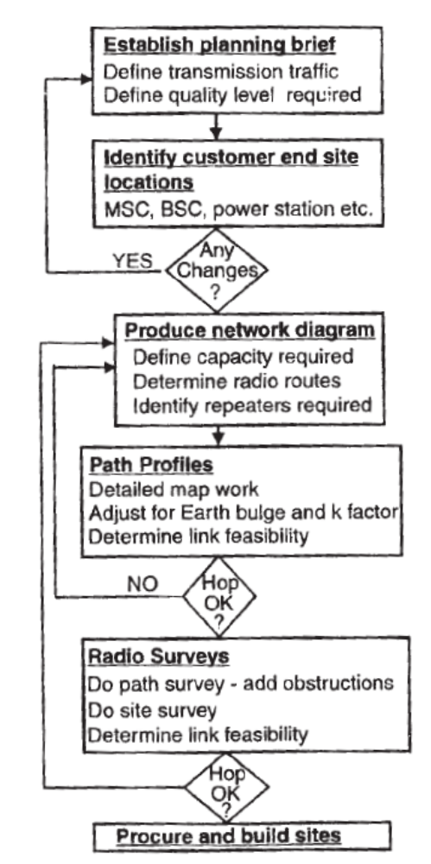
Microwave Link Planning Flow chart

Slide 110
PERENCANAAN PENDAHULUAN
Anggap perencanaan secara agaris besar sdh didefinisikan customer seperti apa yang akan dituju. Kemudian langkah selanjutnya menentukan topologi jaringan dan site location, customer end site pun harus sudah terdefinisikan.
Site location
Lokasi site dapat diperoleh dengan menggunakan GPS. Info yg penting adalah apakah lokasi site tsb dapat menjamin profile radio yang akan dibangun memenuhi syarat LOS dan clearence.g
Apakah lingkungan RF mendukung misal bangunan2 atau pohon2 sekitar site juga mendukungnya. Pergeseran titk koordinat masih mungkin bergeser beberapa meter hal ni dikarenakan beam clearance sangat kritis. Untuk sistem komunikasi VHF dan UHF hal ini tidak begitu kritis karena fresnel lebih besar sehingga loss karena difraksi pengaruhnya kecil.
Microwave Link Design
<number>kritis

Slide 111
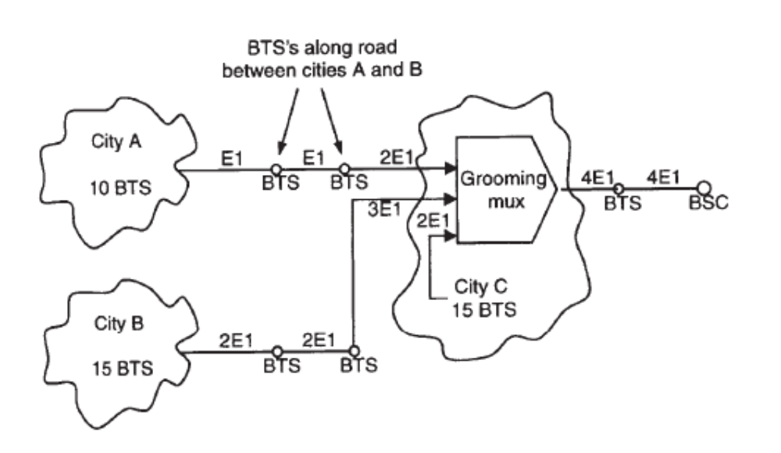
Network diagram
Setelah site location terdefinisikan selanjutnya lokasi2 tersebut harus diplot yang secara logika membentuk sebuah network diagram. Gambar dibawah contoh sebuah network diagram jaringan seluler GSM lengkap dengan kasitas transmisinya.
Microwave Link Design

Slide 112
Initial Mapwork
Setelah menentukan network connection dan kapasitas awal, radio network diagram harus yang cukup engkap diperlukan. Sebagaimana kita mengerti bahwa radio link microwave harus memenuhi syarat LOS. Dalam perencanaan ini kita anggap bahwa kondisi LOS tidak tercapai, (mungkin diblok oleh medan permukaan tanah (terrain), beberapa pepohonan, bangunan dsb). Link radio bisa jadi tidak jalan. Sebuah repeater mungkin diperlukan atau sitenya perlu digeser.
Cara untuk mengecek LOS untuk perencanaan pendahuluan ini ialah dengan menggunakan pekerjaan peta. Diasumsikan bahwa panjang lintasan atau jarak tidak lebih dari 50 km, dengan kata lain apabila panjang lintasannya 100 km berarti perlu adanya Repeater yang terletak kira2 ditengah-tengan lintasan.
Microwave Link Design

Slide 113
Meskipun dalam beberapa kasus ada juga jarak kedua ujungnya 100 km juga ,link radio juga bisa jalan. Bagaimanapun ini hanya trkecualian. Maksudnya secaraa kasar ditentukan tidak lebih dari 50 km adalah untuk keperluan estimasi biaya konstruksinya.
Infrastruktur existing dan repeater site.
Peta Topography
Cara yg baik adalah mengunakan peta topography dengan skala peta 1 : 500.000 atau 1 : 250.000 sehingga dapat memplot site-site pada network diagram yang sdh definit.
Un tuk daerah urban sebaiknya menggunkan peta skala 1 : 10.000 hal ini untuk melihat dan mengidentifikasi lebih jelas apabila kemungkinban ada obstruksi. Gambar dibawah menunjukan terrain dari peta topographi
Microwave Link Design

Slide 114
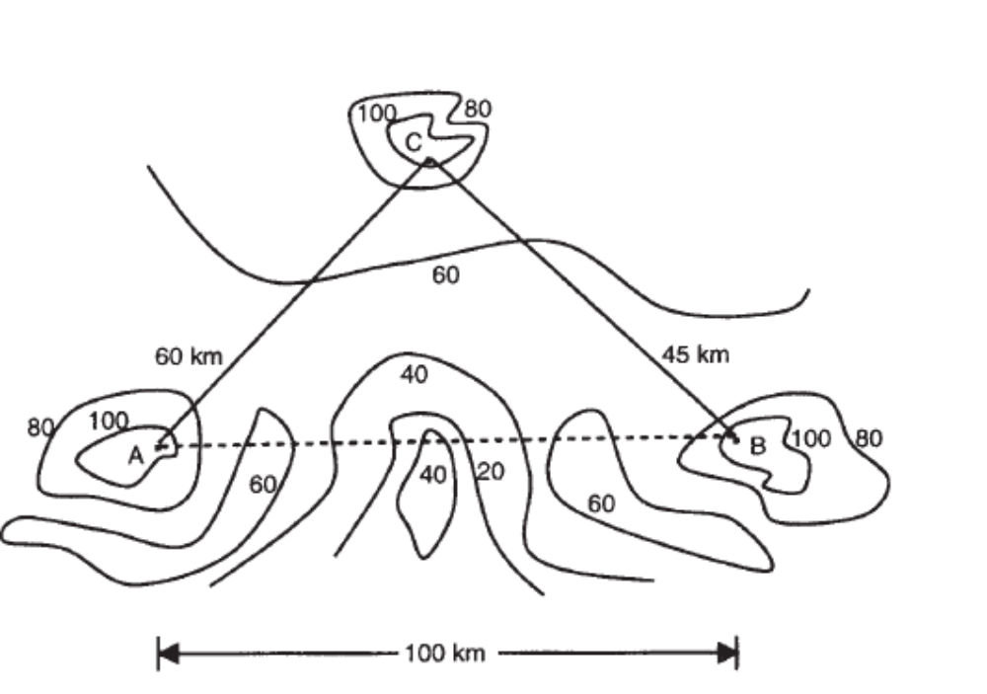
Microwave Link Design

Slide 115
Digital terrain Model
Cara yang lebih berguna dalam membuat perencanaan link radio dewasa ini adalah dengan penggunaan Digital Terrain Model (DTM) atau Digital Elavation Model (DEM). Dta DTM ini tersedia dan dapat diperoleh secara gratis dari Suttle Radar Topography Mission (SRTM) dengan akurasi 30m an. Dalam Link Planning mata kuliah ini menggunakan Peta DTM dengan Radio Mobile Deluxe sebagai toolnya.
Route Map
Dengan menggunkan peta skala 1 ; 500.000 secara lebih jelas kelihata lita dapat membuat rute dari mana ke mana rute lintasan radiomkita berikut kapasitas datanya (data rate). Gambar dibawah contoh hasil pemetaan seluruh rute lintasan radio yang sedang direncanakan.
Path Profile
Microwave Link Design

Slide 116
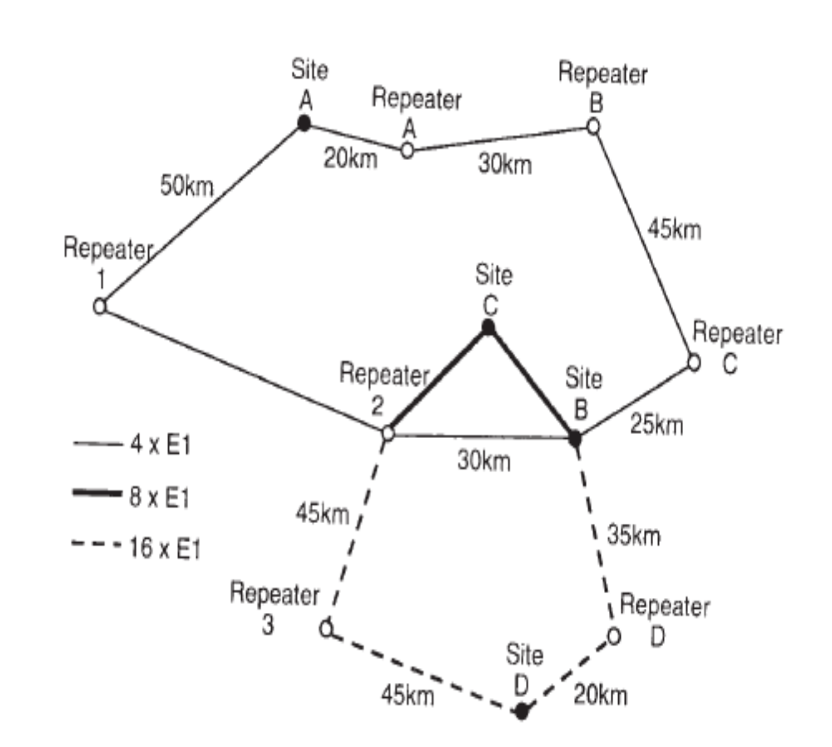
Tipikal route map

Slide 117
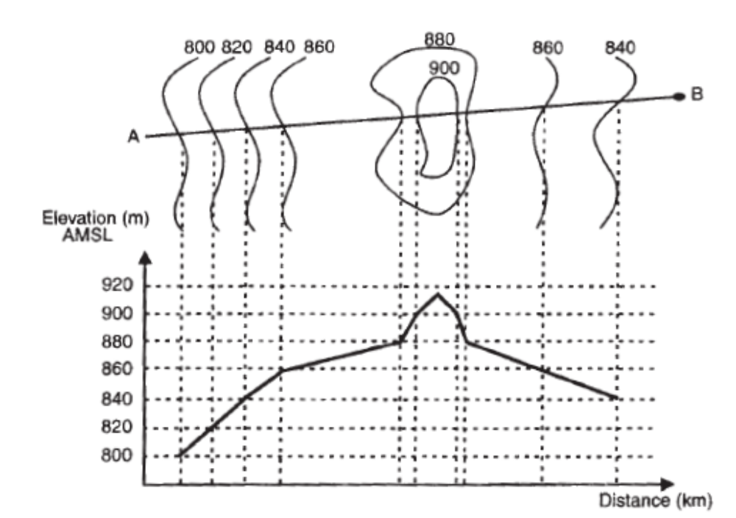
Path Profile
Dalam perancangan path profile menggunakan peta topographi setiap titik kontur pada peta diplot pada kertas profile sheet paper yang sudah di cetak untuk atmosfer normal k=4/3 seperti gambar dibawah.

Slide 118
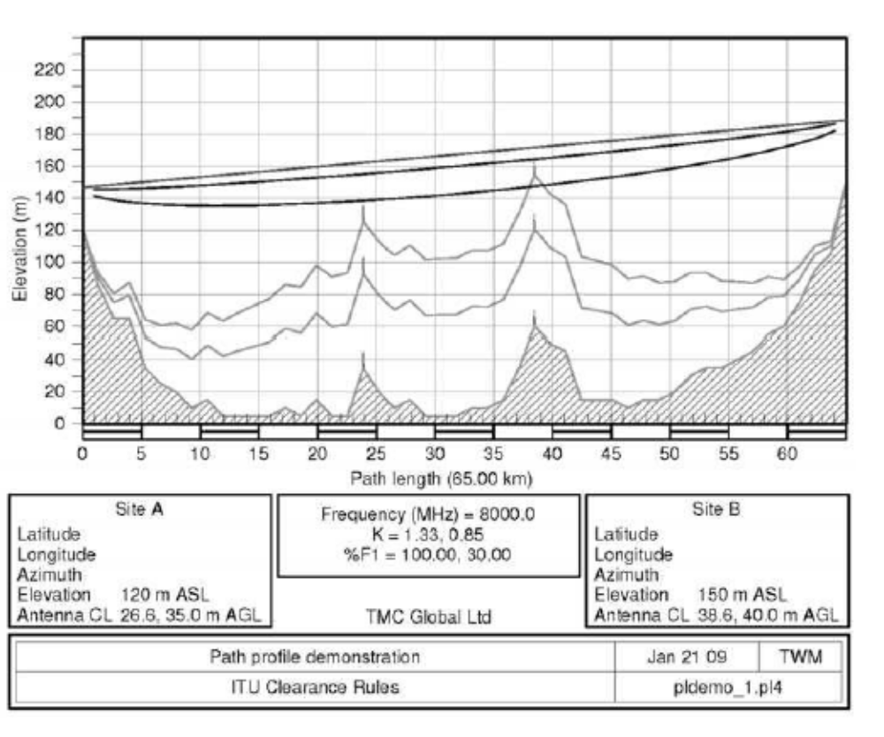

Slide 119
Terima kasih
Micrwave Link Design

